Slide 1

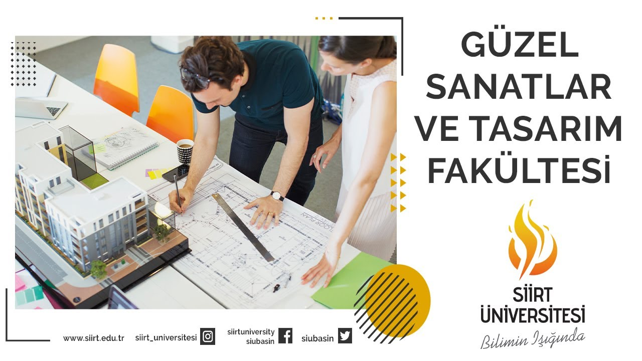

Siirt Üniversitesi
Güzel Sanatlar ve Tasarım Fakültesi
2025-2026 Eğitim Öğretim Yılı Oryantasyon Programı
-
01
02

Slide 2
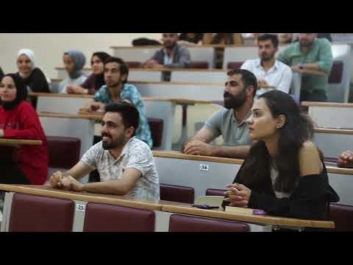

Slide 3

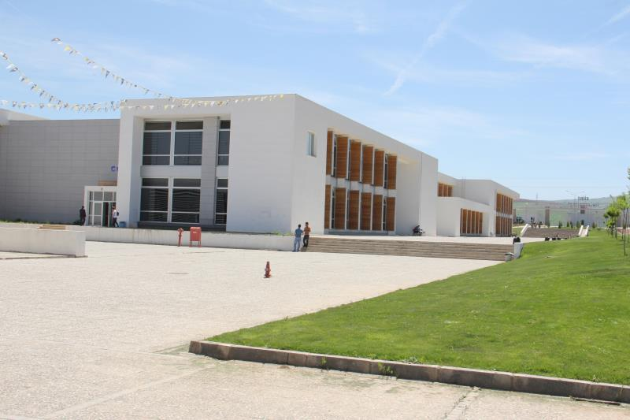


Fakültemiz Hakkında
Fakültemiz 2018- 2019 eğitim öğretim yılında faaliyete geçmiştir. “Mimarlık”, “Şehir ve Bölge Planlama” ve “Peyzaj Mimarlığı” bölümlerinde aktif olarak lisans eğitimi verilmektedir.
01
02
03

Slide 4
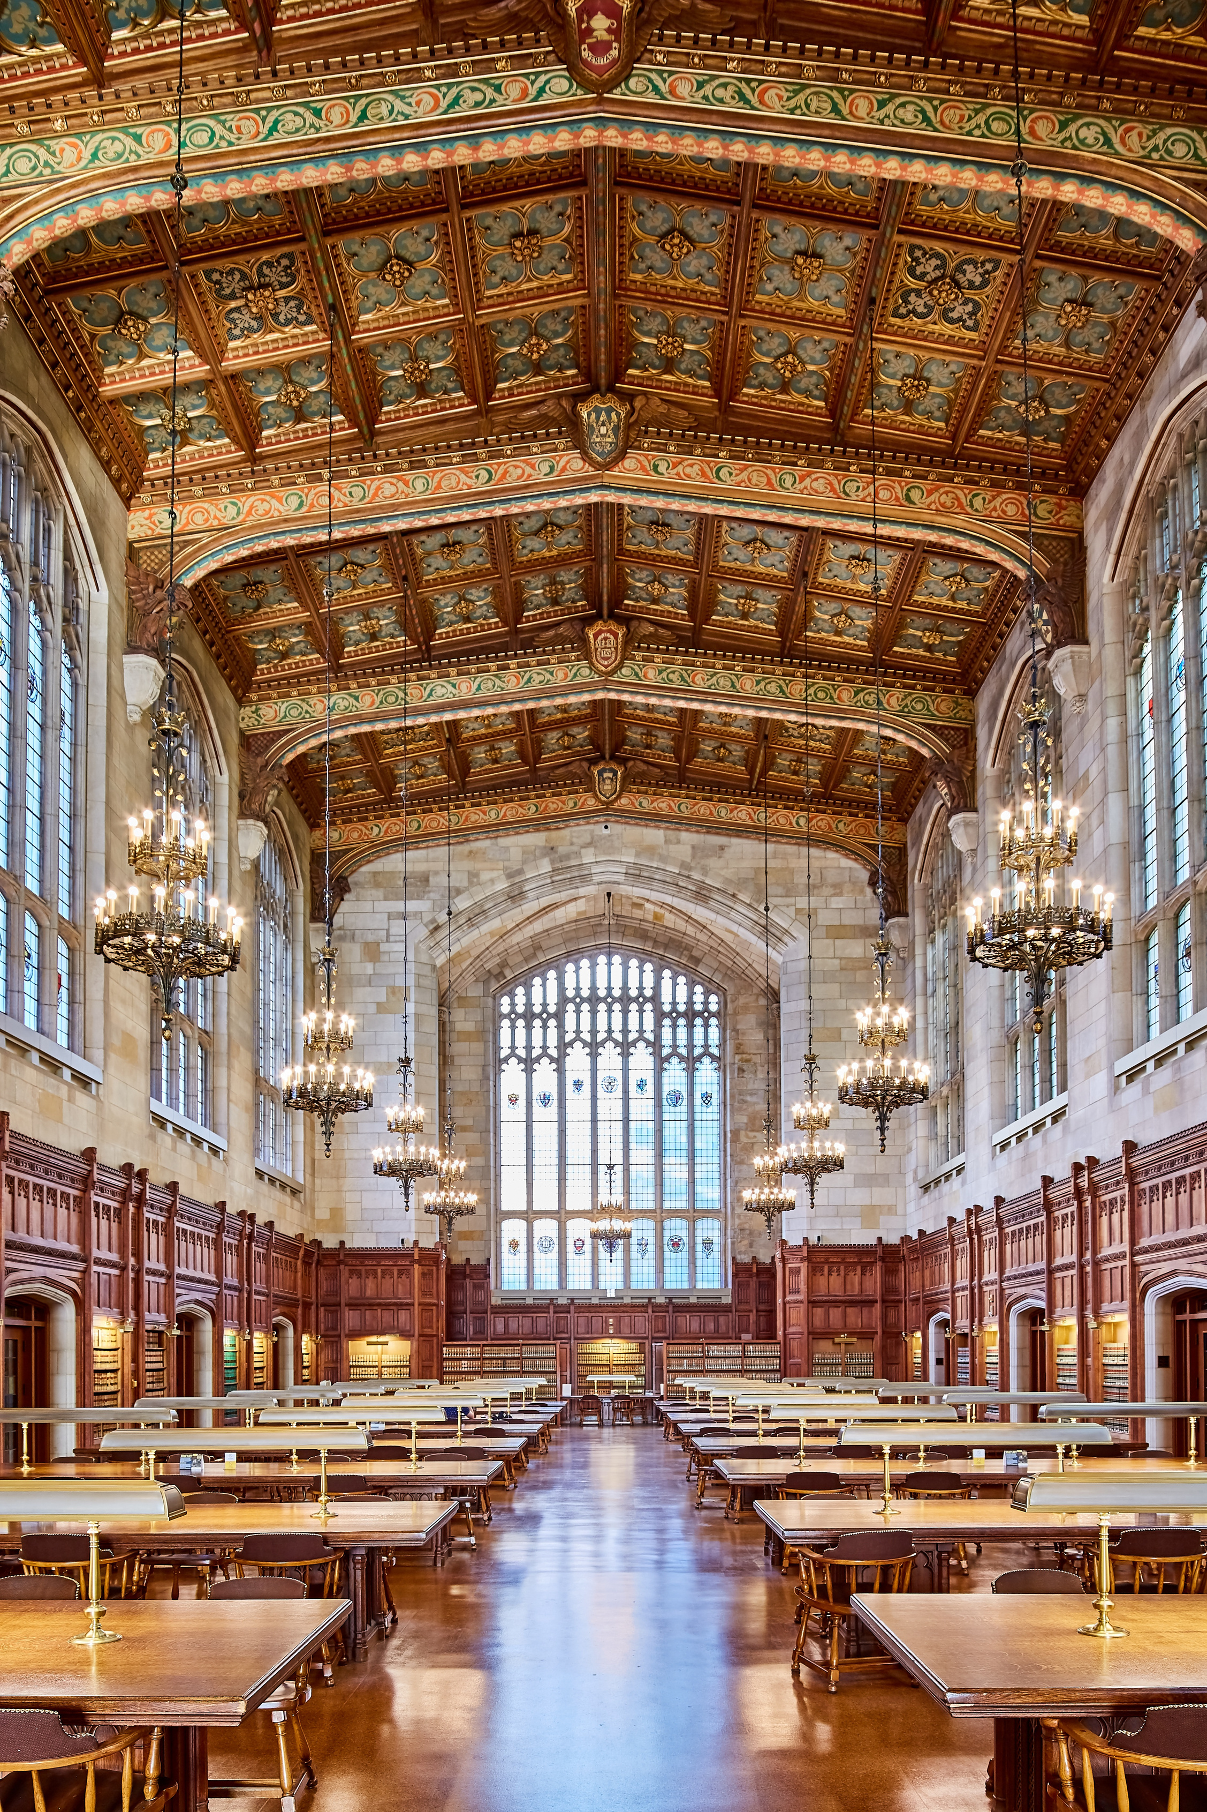
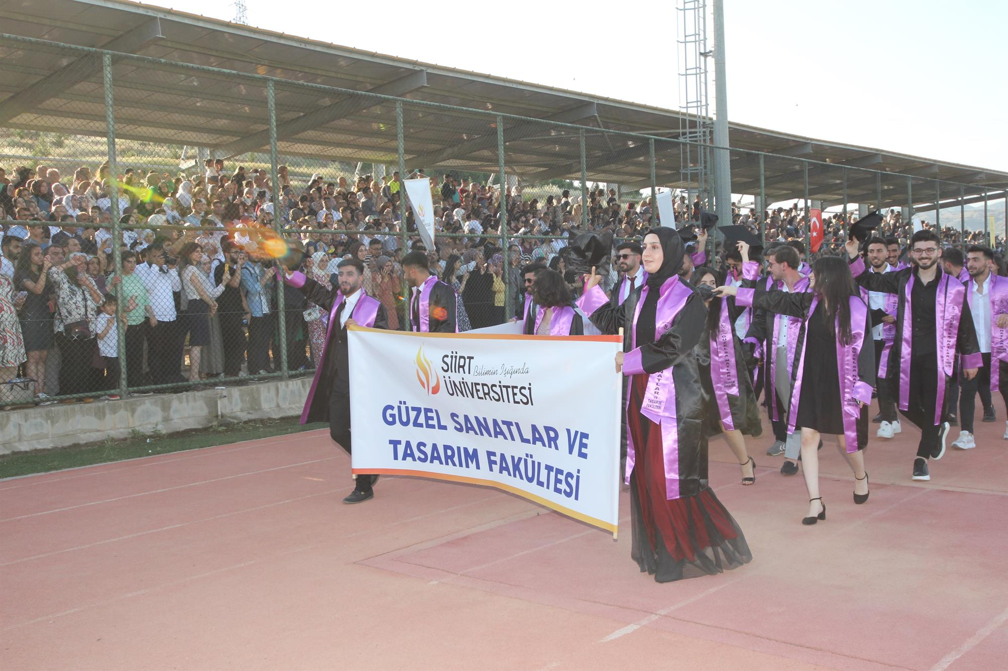
Fakültemiz Hakkında
“Şehir ve Bölge Planlama Anabilim Dalı Kentsel Tasarım” Yüksek Lisans programında da eğitim öğretim faaliyetleri devam etmektedir.
02
03
04

Slide 5
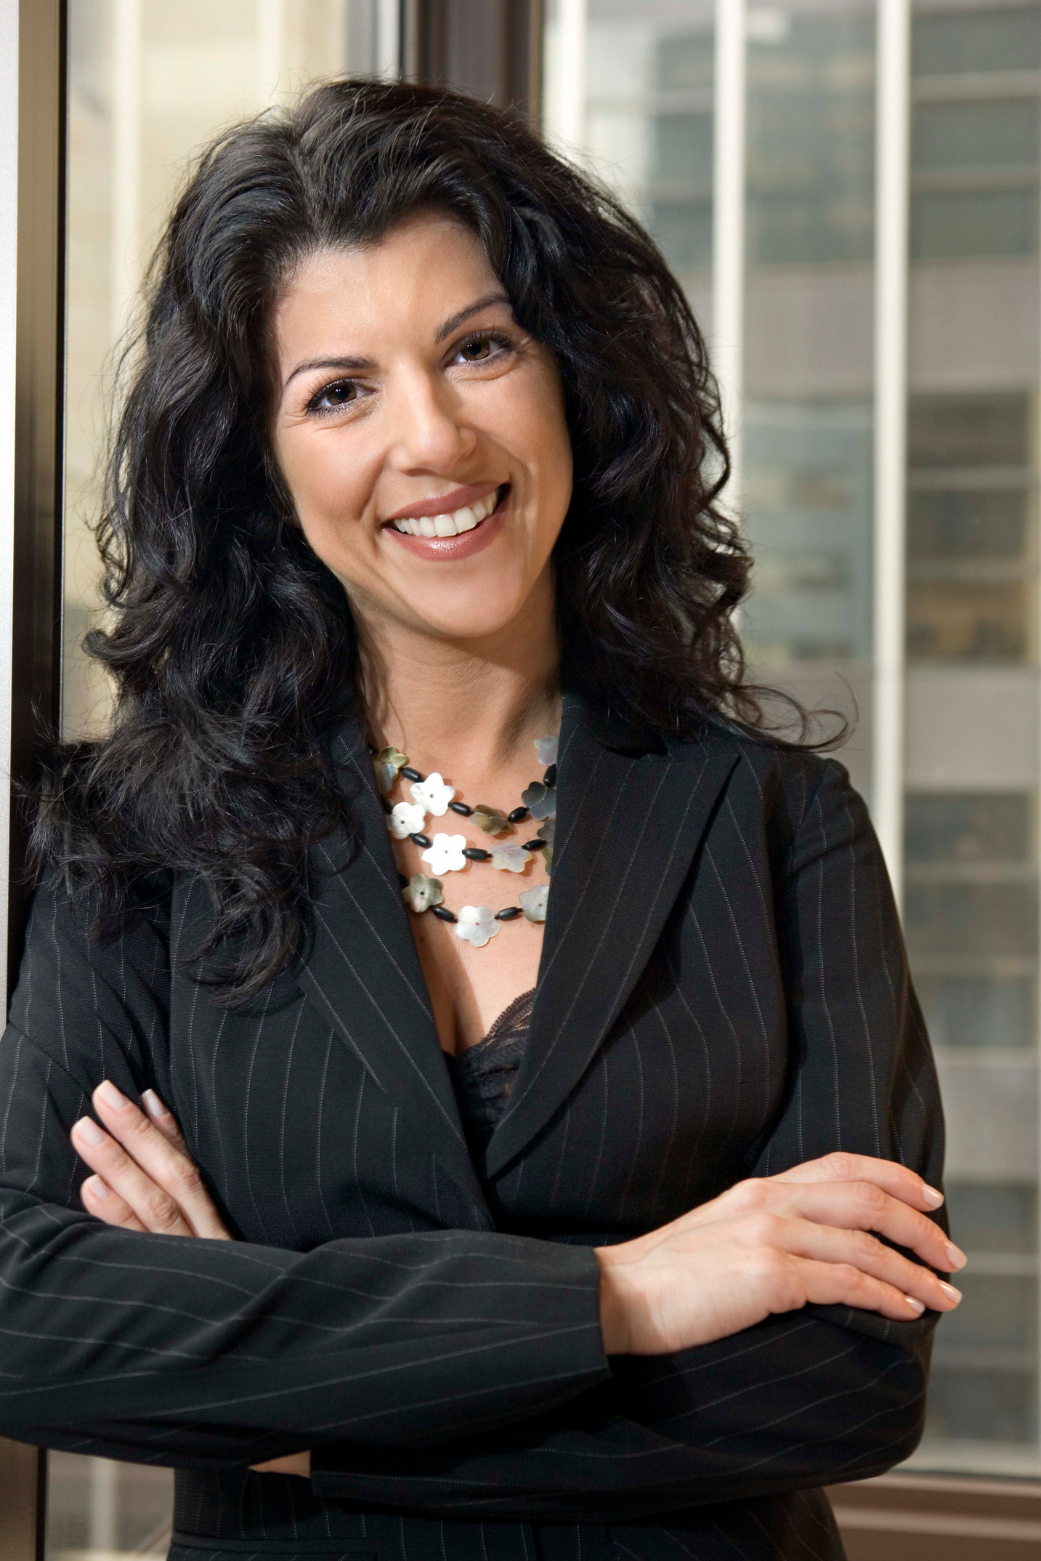
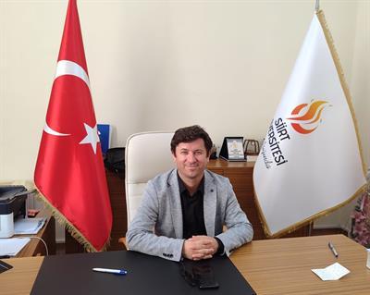
Fakülte Dekanı
Prof. Dr.
Mustafa KAHYAOĞLU
03
04
05

Slide 6
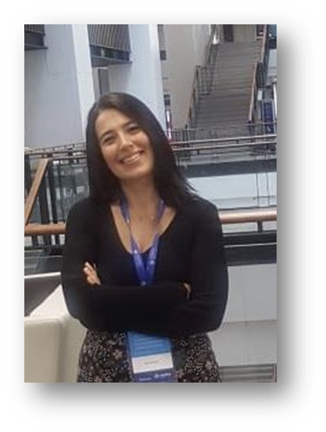
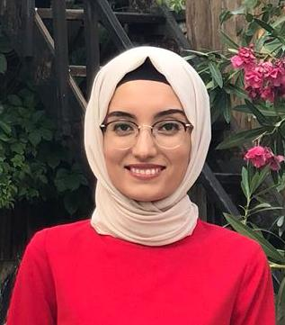
Dekan Yardımcıları
04
Dr. Öğr. Üyesi
Dr. Öğr. Üyesi
05
Eda KOÇAK
Nur Selcen KARAASLAN
06

Slide 7
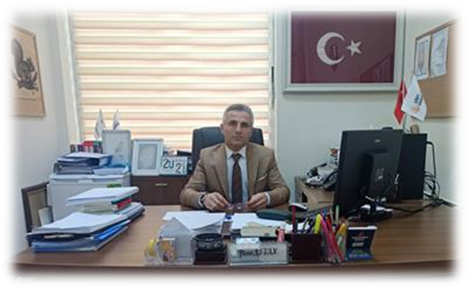
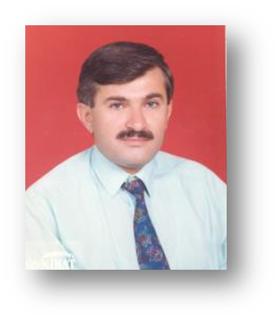
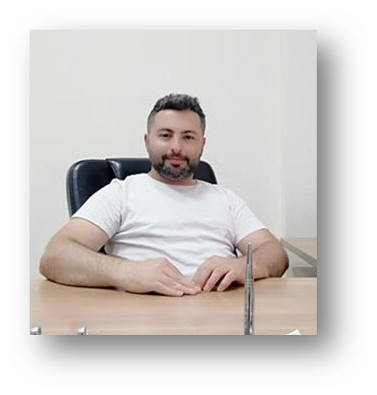
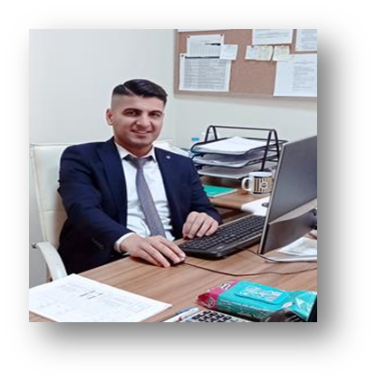
İdari Personeller
Fakülte Sekreteri
Yazı İşleri
Öğrenci İşleri
Mutametlik
05
06
Yunus ASLAN
Bedrettin SIĞA
Veysel TUFAN
Yusuf İLHAN
07

Slide 8
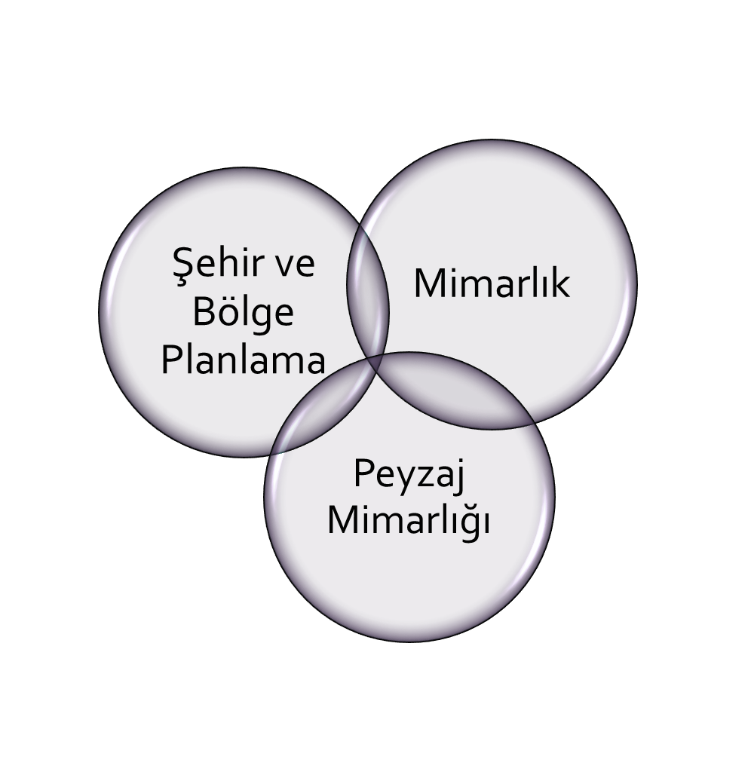
Bölümler
Grafik Tasarım
06
07
08
Pasif

Slide 9

Mimarlık Bölümü
07
08
09

Slide 10
Bölüm Başkanı
Mimarlık Bölümü
Dr. Öğr. Üyesi
08
09
Nur Selcen KARAASLAN
10

Slide 11
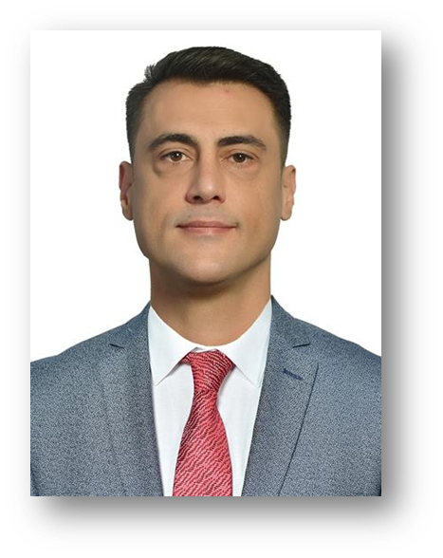
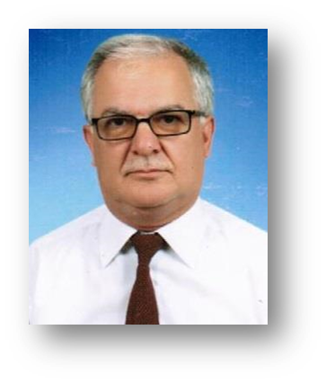
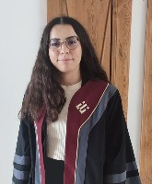
Öğretim Elemanları
Mimarlık Bölümü
Dr. Öğr. Üyesi
09
Dr. Öğr. Üyesi
Dr. Öğr. Üyesi
10
Zeynel YETKİN
Mehmet Bahadır TOSUNLAR
Nuray ÖZKARACA ÖZALP
11

Slide 12
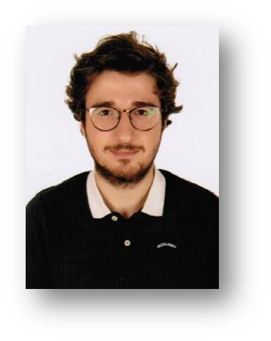
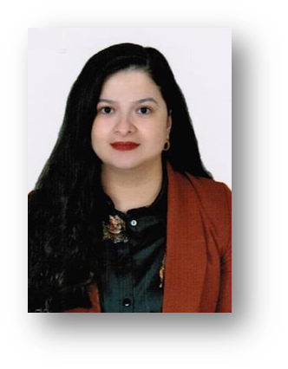
Öğretim Elemanları
Mimarlık Bölümü
Öğr. Gör.
Öğr. Gör. Dr.
Muhammed Berkay KIZILKAN
Dicle ÖZAVCI

Slide 13
Şehir ve Bölge Planlama Bölümü

Slide 14
Bölüm Başkanı
Şehir ve Bölge Planlama Bölümü
Dr. Öğretim Üyesi
Eda KOÇAK

Slide 15
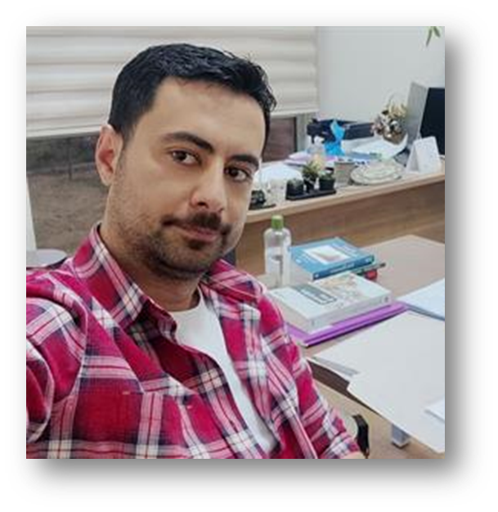
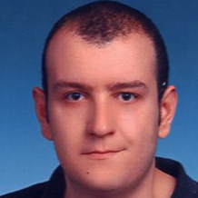
Öğretim Elemanları
Şehir ve Bölge Planlama Bölümü
Dr. Öğr. Üyesi
Dr. Öğr. Üyesi
Dr. Öğretim Üyesi
Enver Cenan İNCE
Eda KOÇAK
İlker Salih EBREM

Slide 16
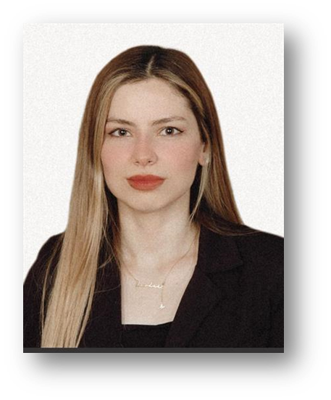
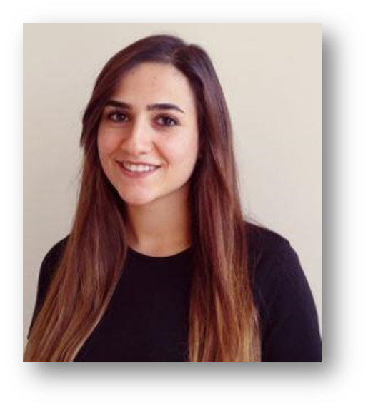
Öğretim Elemanları
Şehir ve Bölge Planlama Bölümü
Arş. Gör.
Arş. Gör.
Gevher Nesibe KAYA
Esra YAVİÇ ŞIRKI

Slide 17
Peyzaj Mimarlığı Bölümü

Slide 18
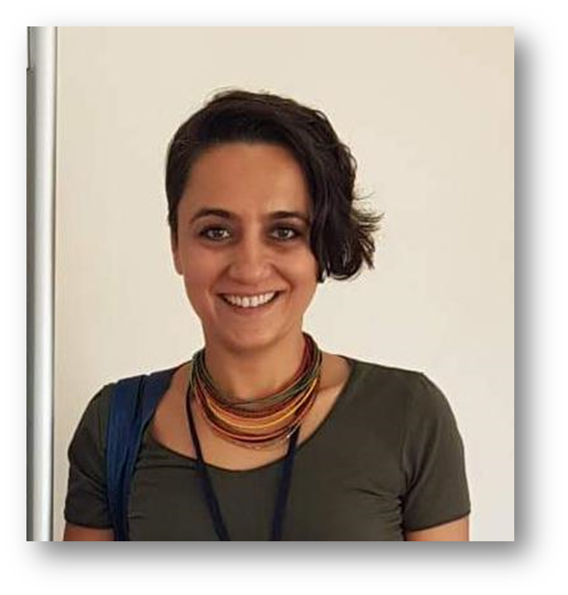
Bölüm Başkanı
Peyzaj Mimarlığı Bölümü
Doc. Dr.
Arzu ALTUNTAŞ

Slide 19
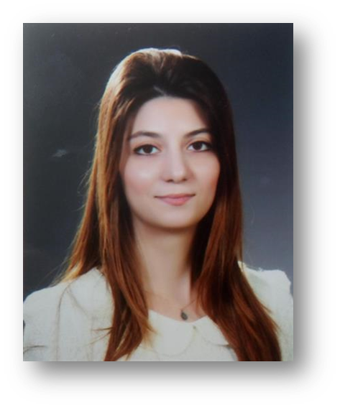
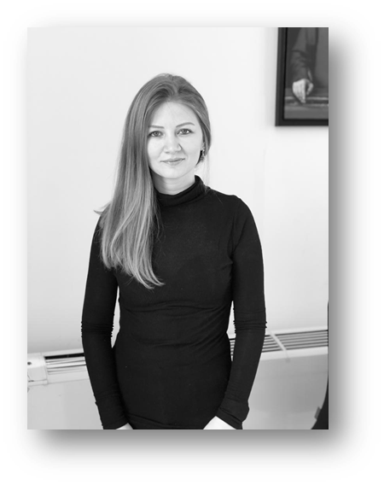
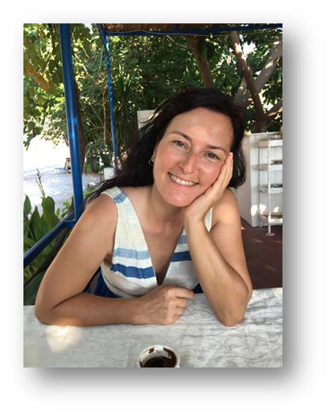
Öğretim Elemanları
Peyzaj Mimarlığı Bölümü
Dr. Öğr. Üyesi
Öğr. Gör.
Doç. Dr.
Esra BAYAZIT
Merve Hayrunisa KASIM MEMİŞOĞLU
Huriye Simten SÜTÜNÇ

Slide 20
Grafik Tasarım Bölümü

Slide 21
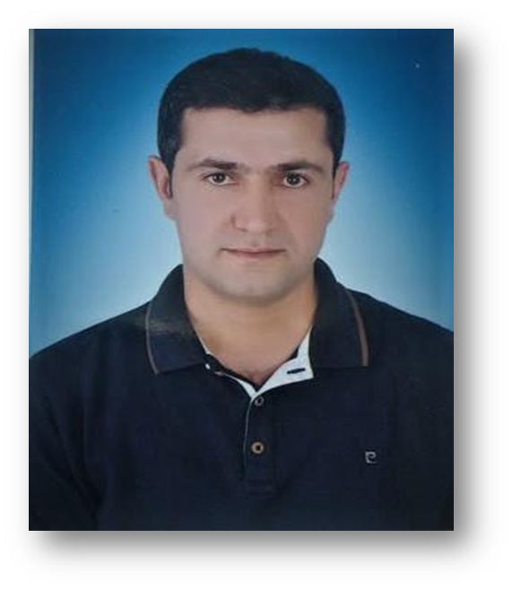
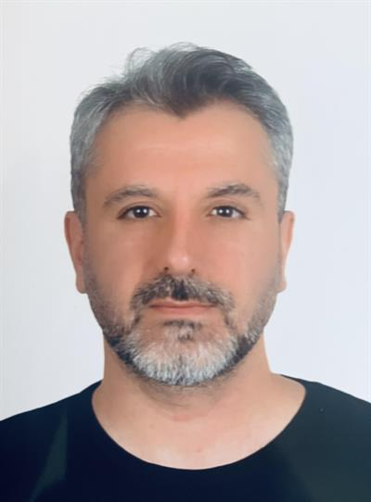
Öğretim Elemanları
Grafik Tasarım Bölümü
Doc. Dr.
Dr. Öğretim Üyesi
Mithat ELÇİİÇEK
Hüsamettin ERDEMCİ

Slide 22
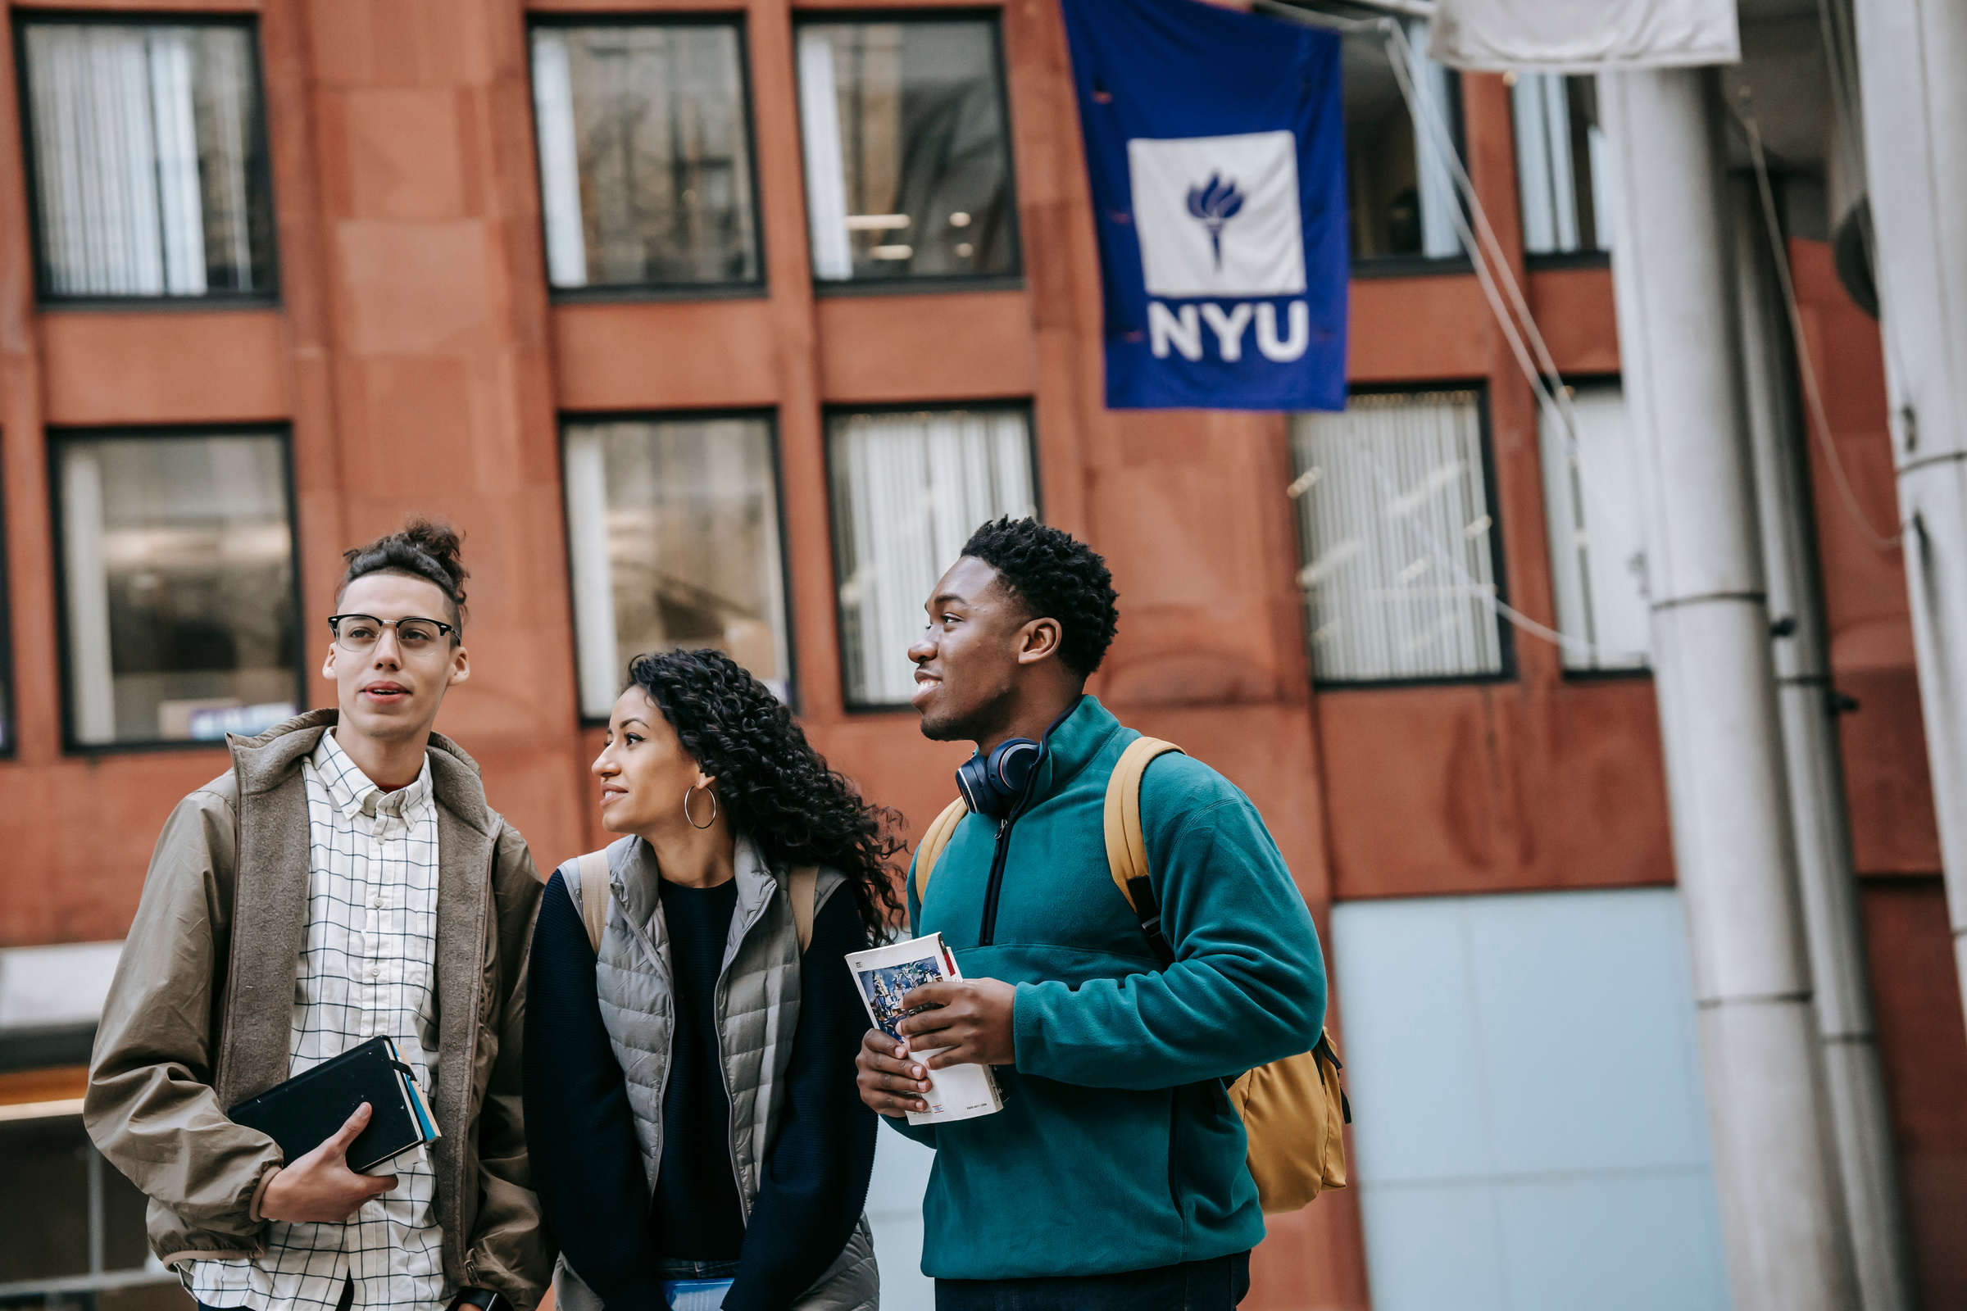
Fakültemizin Fiziki Koşulları
01
Siirt Üniversitesi, Kezer Kampüsü, Ana Girişinin, 100 metre kadar kuzeyinde konumlanan; Güzel Sanatlar ve Tasarım Fakültesi binası, 3 adet Stüdyo ve 2 Derslik ile hizmet vermektedir.

Slide 23
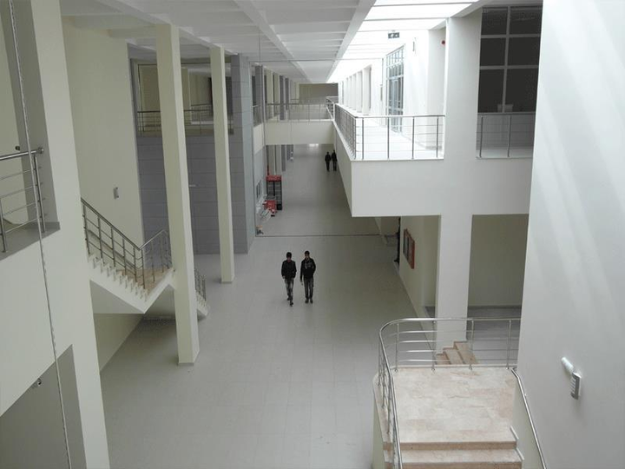
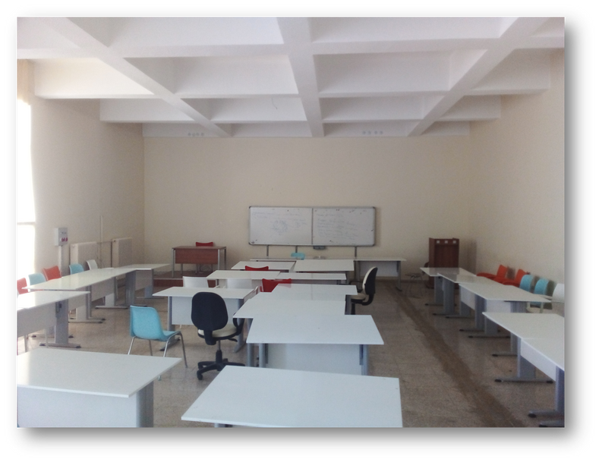
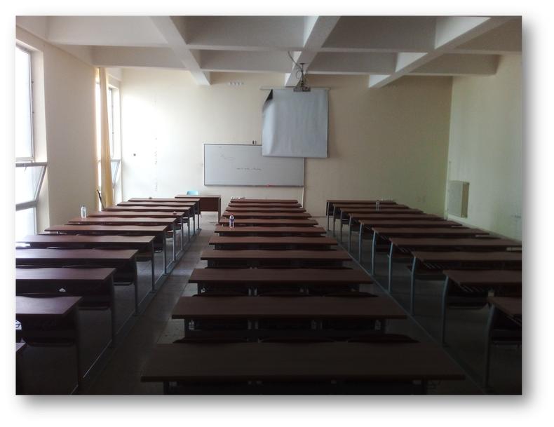
Fakülte Fiziki Koşulları
Stüdyo
Derslik
Ortak alanlar

Slide 24
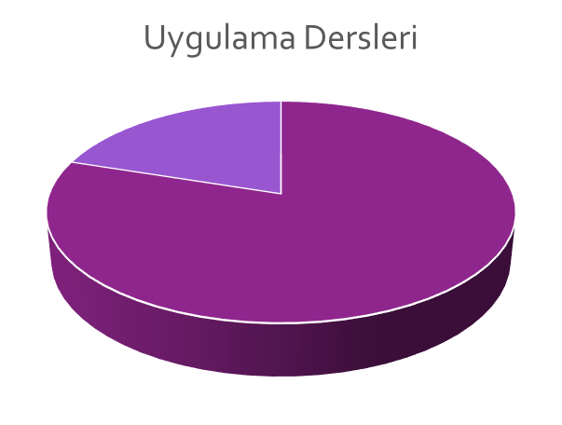
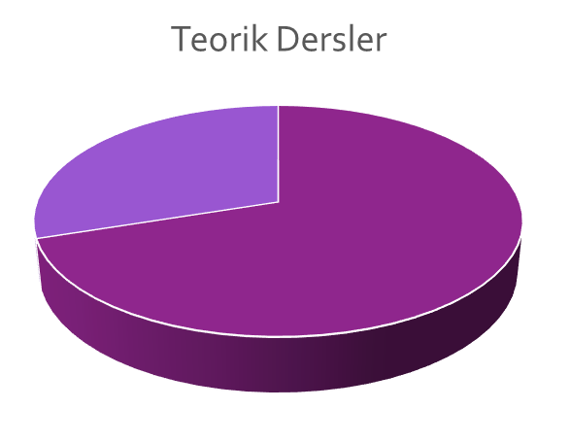
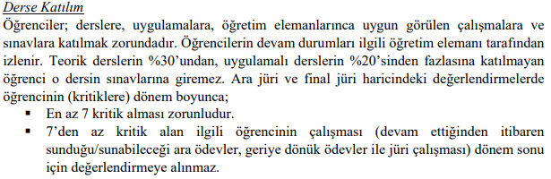
Derslerin İşlenişi
Devam zorunluluğu
Devam zorunluluğu
%80
%70
Uygulama Dersleri
Teorik Dersler

Slide 25
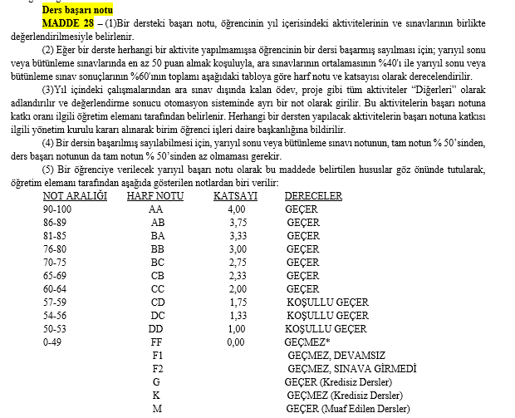
Ders Başarı Durumu

Slide 26
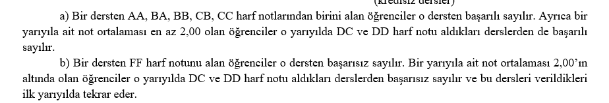
Ders Başarı Durumu

Slide 27
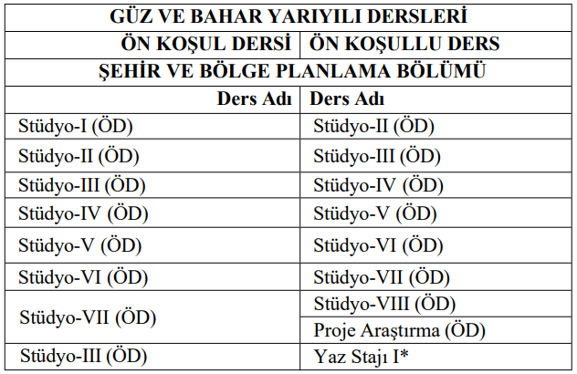
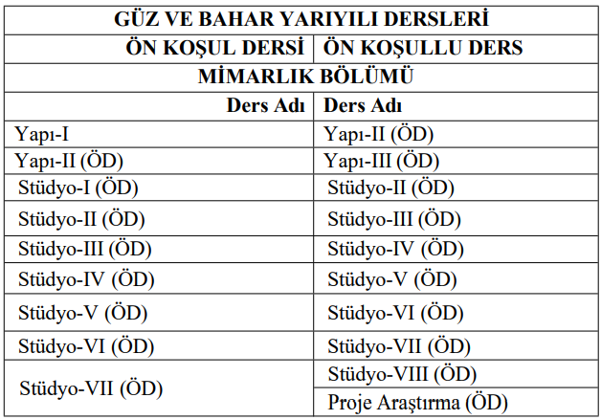
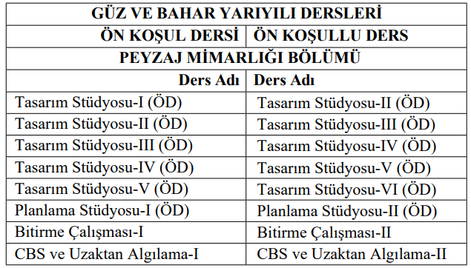
Ön Koşul Yönergesi

Slide 28
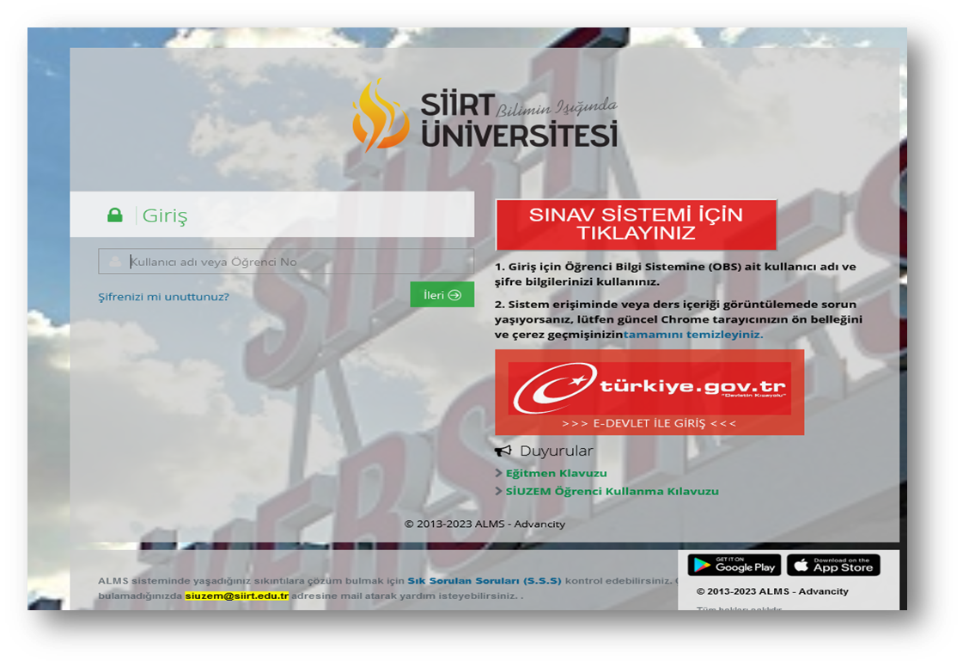
Uzaktan Eğitimle Verilen Dersler
Atatürk İlkeleri ve İnkılap Tarihi
Türk Dili
İngilizce
https://siuzem.almscloud.com

Slide 29

Fakülte Hiyerarşisi
Bir problemle karşılaştığınızda ?
  Danışman
2.
Bölüm Başkanı
3.
Dekan Yardımcıları

Slide 30

Öğrenim hayatınızda hepinize başarılar dileriz...
Akademik Yıl
2025-2026
Online
https://gstf.siirt.edu.tr

